Slide 1
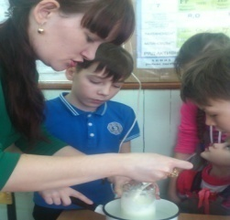
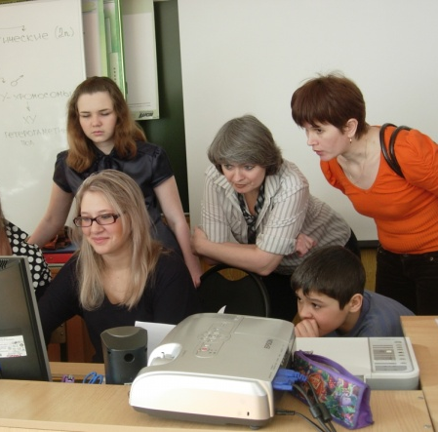
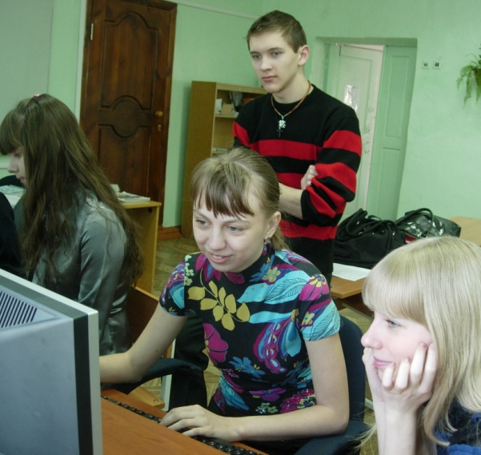
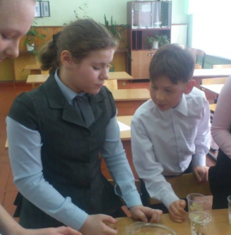
Проект
Открытая школа активного действия

Slide 2
Направления проекта «Школа активного действия»
Реализация метода проекта во внеурочном пространстве.
Организация социального проектирования через работу органов ученического самоуправления ФОРШ.
Модернизация системы здоровьесбережения школы (Подпроект «Сибирский характер»).
Создание системы работы с одаренными детьми
Развитие материально-технической базы школы.

Slide 3
Цель: Разработка модели открытого пространства внеурочной деятельности на всех уровнях общего образования, отвечающей требованиям федеральным государственным образовательным стандартам общего образования и основанной на активной основе и личном интересе учащихся через их целесообразную деятельность.
Задачи:
Расширить пространство проектирования во внеурочной деятельности.
Оптимизировать систему работы с одаренными детьми, предпрофильной подготовки и профильного обучения через организацию открытых образовательных практик, курсов, предпрофессиональных проб.
Создать условия для поэтапного перехода на ФГОС СОО.
Обеспечить преемственность между уровнями общего образования.
Обеспечить комплексный подход к оценке результатов освоения основных образовательных программ общего образования.
Апробировать новые формы сотрудничества с социальными партнерами, направленные на повышение качества образования.
Повысить профессиональную компетентность педагогов в реализации деятельностного подхода.
Улучшить материально-техническую базу Учреждения для реализации ФГОС ОО.

Slide 4
Направления проекта:
Для учащихся:
ученическое самоуправление
разновозрастные практики, деловые игры
предпрофильная подготовка
ученическое научное сообщество
опыт взаимодействия со сверстниками других ОУ
Для педагогов:
обмен опытом внедрения ФГОС ОО

Slide 5
Этапы реализации инновационного проекта
1 этап (подготовительный) – август – сентябрь 2017
Разработка модели взаимодействия школы и учреждений дополнительного образования детей, учебных заведений высшего и среднего профессионального образования, обеспечивающей организацию внеурочной деятельности
Разработка механизма тьюторского сопровождения учащихся в условиях массовой школы
Заключение договоров с партнерами проекта
Разработка сайта «Физики и лирики»
Создание рабочих и творческих групп по разработке и организации мероприятий проекта

Slide 6
Этапы реализации инновационного проекта
2 этап (внедренческий) – октябрь 2017 – апрель 2018
Организация мероприятий для учащихся с участием партнеров на школьном и городском уровнях
Апробация учебных курсов, курсов внеурочной деятельности, профильных практик
Школьные и открытые методические мероприятия

Slide 7
Этапы реализации инновационного проекта
3 этап (аналитический) – январь – июнь 2020
определение эффективности принимаемых управленческих решений, направленных на повышение качества образования;
обобщение и представление полученных во время реализации инновационного проекта результатов

Slide 8
Целевые группы проекта:
Обучающиеся 1-11 классов и их родители (законные представители), педагоги МБОУ СОШ № 19
Обучающиеся и педагоги образовательных учреждений города, региона, страны

Slide 9
Сайт «Физики и лирики»
Дистанционные мастер-классы по организации проектно-исследовательской деятельности
Публикации педагогов
Дистанционные конкурсы и олимпиады для одаренных детей
Методическое сопровождение ФГОС для педагогов

Slide 10
Онлайн конференции для старшеклассников «Будущее – это мы»

Slide 11
Ожидаемые результаты
Единое образовательное пространство внеурочной деятельности для всех желающих образовательных учреждений.
Расширение пространства проектирования во внеурочной деятельности для обучающихся МБОУ СОШ № 19.
Оптимизированая система работы с одаренными детьми, предпрофильной подготовки и профильного обучения в МБОУ СОШ
№ 19.
Созданые условия для поэтапного перехода на ФГОС СОО в МБОУ СОШ № 19.
Обеспечение преемственности между уровнями общего образования.
Обеспечение комплексного подхода к оценке результатов освоения основной общеобразовательной программы общего образования.
Апробированые новые формы сотрудничества с социальными партнерами, направленные на повышение качества образования.
Повышение профессиональной компетентности педагогов, участвующих в проекте, в реализации деятельностного подхода.
Улучшение материально-технической базы МБОУ СОШ № 19.

